Slide 1

Program
09:30 – 10:00 | Kaffe og mingling
10:00 – 10:10 | Velkommen v/Enova
10:10 – 10:30 | Hva vil vi oppnå med konkurransen? Thomas Berg, seniorrådgiver, Enova
10:30 – 11:00 | Hva kreves for å delta i konkurransen? Krav til prekvalifisering. Frist 1. mai. · Prosjektskisse · Intensjonsavtale · Prosjektdeltakere Krav til endelig søknad. Frist 30. november · Prosjektbeskrivelse · Konsortieavtale Monica Berner, seniorrådgiver, Enova Orientering omkring regelverk Runa Haave Andersson, NVE
11:00 – 11:50 | Spørsmål og diskusjon
11:50 – 12:00 | Enova forteller om veien videre
12:00 - 14:00 | Mingling og mulighet for møte med Enova

Slide 2
Enova SF
Klima
Teknologi
Energi
Enovas og Energifondets formål er å bidra til reduserte klimagassutslipp og styrket forsyningssikkerhet for energi, samt teknologiutvikling som på lengre sikt også bidrar til reduserte klimagassutslipp
Enova skal fremme:
  Reduserte klimagassutslipp som bidrar til å oppfylle Norges klimaforpliktelse for 2030
  Økt innovasjon innen energi- og klimateknologi tilpasset omstillingen til lavutslippssamfunnet
  Styrket forsyningssikkerhet gjennom fleksibel og effektiv effekt- og energibruk
  Enova skal etablere virkemidler med sikte på å oppnå varige markedsendringer. Energieffektive og klimaeffektive løsninger bør på sikt bli foretrukket uten støtte. Aktiviteten kan rettes inn mot alle sektorer.

Slide 3
Storskala demokonkurranse
Hva vil vi oppnå med konkurransen?

Slide 4
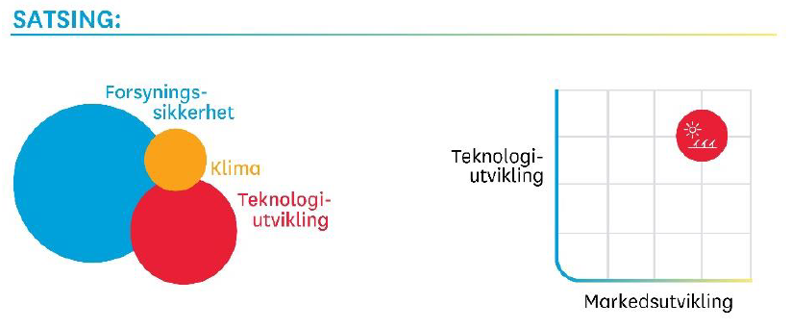
Enovas overordnede målbilde og visjon for sektoren
Enova skal fremme:
1.Reduserte klimagassutslipp som bidrar til å oppfylle Norges klimaforpliktelse for 2030.
2.Økt innovasjon innen energi- og klimateknologi tilpasset omstillingen til lavutslippssamfunnet.
3.Styrket forsyningssikkerhet gjennom fleksibel og effektiv effekt- og energibruk.
Visjonen: Et fleksibelt og fornybart energisystem som ivaretar samfunnets behov for forsyningssikkerhet.

Slide 5
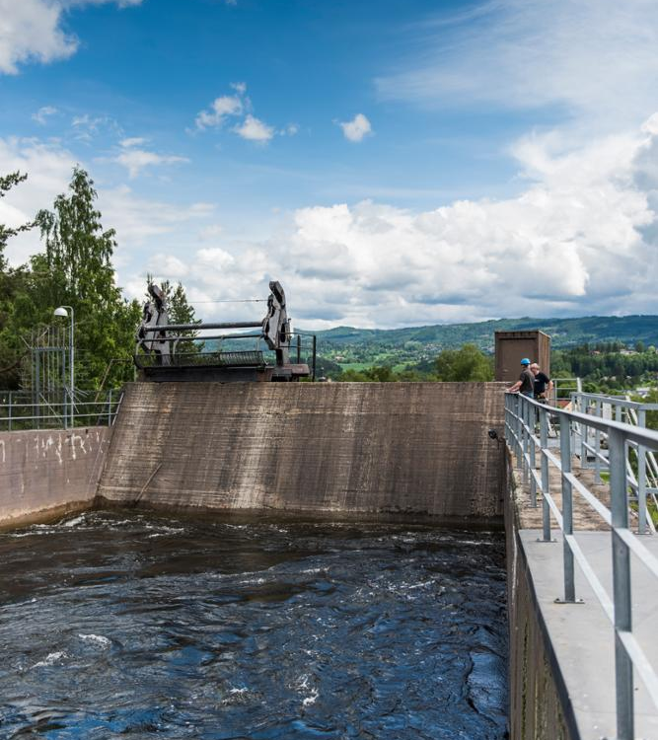
Enovas satsning
Inkludert 2017
Konseptutredning
Utredningsstøtte
Ny 2017
Fullskala innovativ energi- og klimateknologi
Investeringsstøtte
Ny 2017
Demonstrasjon av ny energi- og klimateknologi
Betingede lån
Ny 2018
Pilotering av ny energi- og klimateknologi
FoU-støtte
Bestående
Fjernvarme
Reduserte klimagassutslipp som følge av
  direkte reduksjoner i utslipp og/eller
  bytte fra fossile til fornybare innsatsfaktorer
Energieffektivisering
Redusert effektuttak eller utjevning av effekttopper
Utnyttelse av overskuddsenergi
Produksjon av energi og/eller energibærere fra
fornybare kilder

Slide 6
Storskala demonstrasjon av fremtidens energisystem

Slide 7
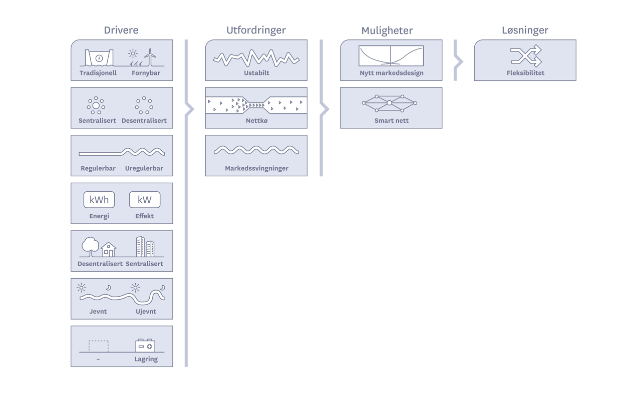
Energisystemet er i endring
I tillegg kommer:
demografiske endringer
nettinvesteringer -> stranded assets
Mellomlandsforbindelser
ny teknologiutvikling
Digitalisering
endret forbruksrespons
smarte bygg
Prosumers
etc

Slide 8
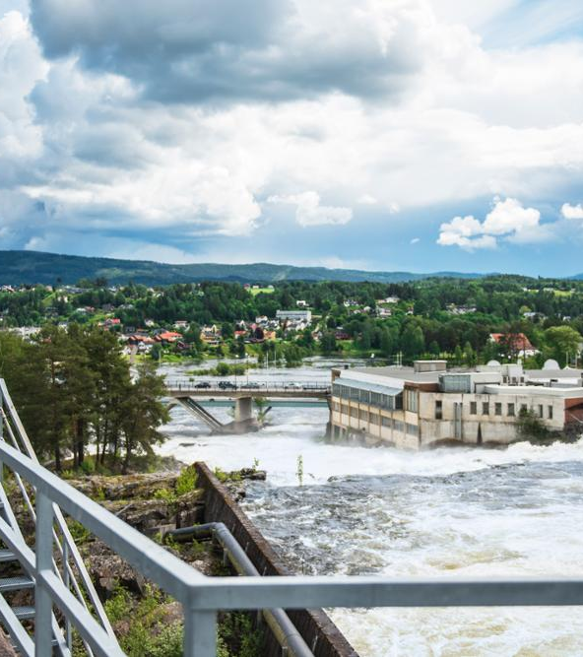
Hvilke barrierer ser vi?
Betydelige utviklingskostnader og risiko for aktørene
Forsyningssikkerhet et kollektiv gode. Nettselskap naturlige monopol → Lite innovasjon og nytenkning
Mangel på kunnskap om og erfaringer med hvilke teknologier som finnes og hvilke muligheter som ligger i å ta dem i bruk
For liten skala på det som gjøres av piloter på teknologi og modeller
«Tradisjonelle» holdninger blant mange aktører

Slide 9
2 grunnleggende strategier og 4 + 1 grunnleggende støtteprogrammer/virkemidler
kr
Teknologiutvikling
Markedsutvikling
Volum
Konsept-utredening
Pilotering av ny teknologi
Demonstrasjon av ny teknologi
Fullskala innovativ teknologi
Investering i energi- og klimatiltak
Storskala demo-konkurranse
Transport infrastruktur

Slide 10
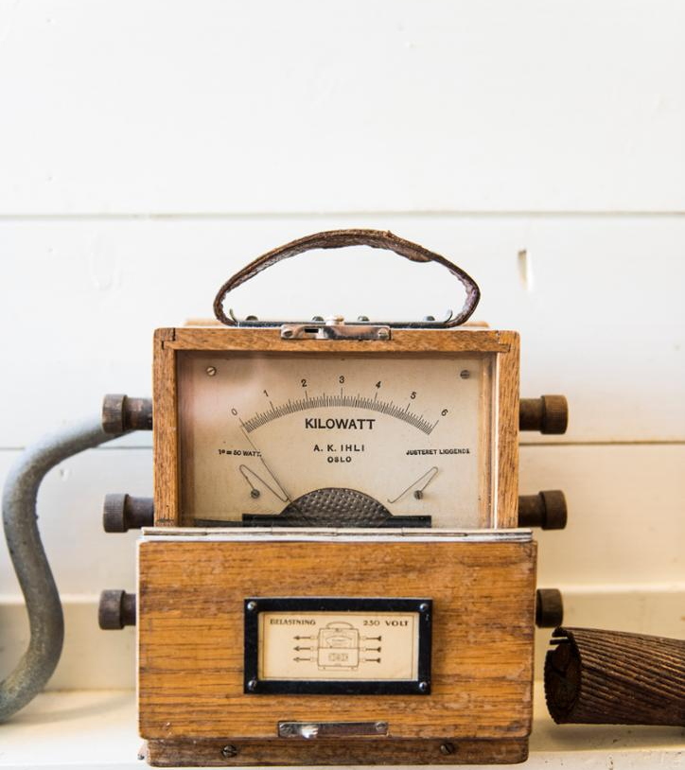
Formål
«Demonstrere ny teknologi, digitale løsninger og forretningsmodeller som utnytter fleksibiliteten i energisystemet»

Slide 11








Slide 12
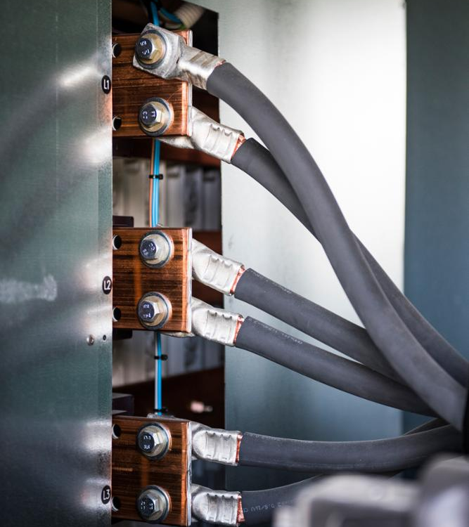
Hva vil vi demonstrere?
Demonstrasjon av innovative modeller for effektiv ressursutnyttelse og integrasjon på tvers av energibærere
- lokal produksjon
- lagringsmuligheter (termisk og el)
Demonstrasjon av nye, «smarte» løsninger som avlaster kraftsystemet og øker fleksibiliteten i energisystemet
  «Smart grid» teknologi
  Lastutjevning/«peak shaving»
  Styringssystemer
Demonstrasjon av nye markedsmodeller som stimulerer til økt utnyttelse av fleksibilitet i energisystemet
  - fleksibilitetsmarkeder
  - aggregator

Slide 13
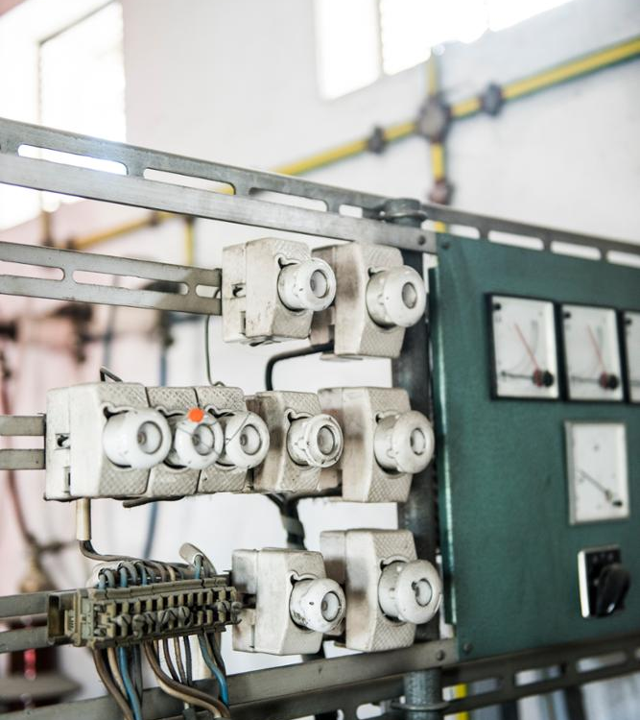
Enova ønsker
Enova ønsker en bred portefølje av demonstrasjonsprosjekter -> flere ulike konsepter og løsninger
Demonstrasjonsprosjektene har omfang og størrelse som er tilpasset formålet, og gir reell risikoreduksjon for markedsaktørene
Demonstrasjonsprosjektene skaper merverdi for aktørene som sikrer at løsningene spres og blir relevante på systemnivå
Enova kan være med å avlaste risiko. Dette betyr at vi kan få både vellykkede og mindre vellykkede demoer

Slide 14
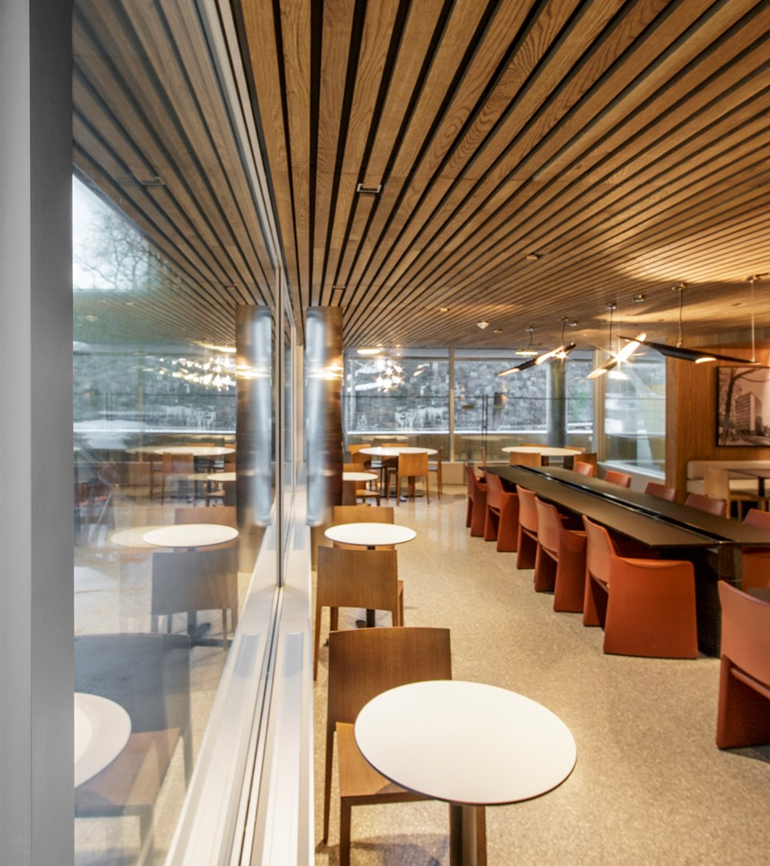
Hva må til for å delta
Prekvalifisering
Kvalifikasjonskriterier
Prosjektskisse
Endelig søknad

Slide 15

Kvalifikasjonskriterier
Konsortiet
For å kvalifisere for deltagelse i konkurransen må konsortiet som søker
Bestå av minst tre relevante aktører for prosjektet.
Minst en av aktørene må ha økonomiske drivere for at teknologiene og/eller løsningene blir tatt videre i markedet etter sluttført demonstrasjon.
Ha dokumentert relevant kompetanse knyttet til bidrag i den foreslåtte prosjektskisse.
Ha de nødvendige økonomiske og organisatoriske forutsetninger for å gjennomføre prosjektet.

Slide 16
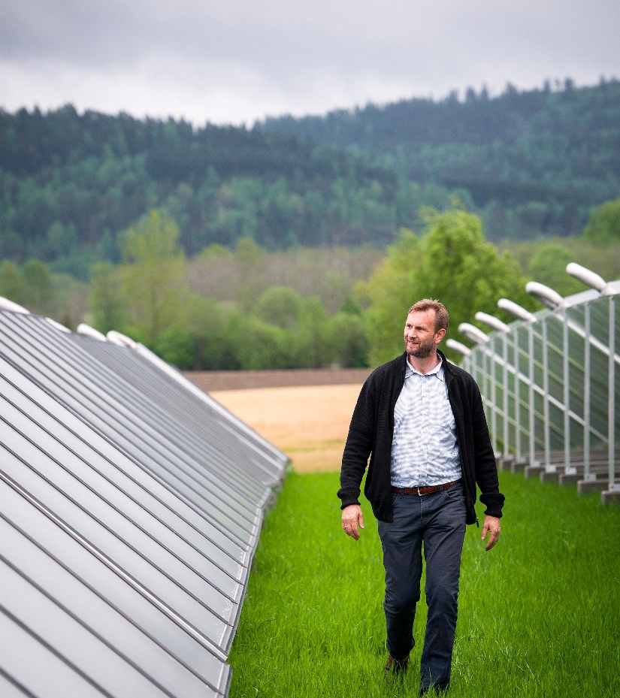
Mal for prosjektskisse
Maks 5 sider!
Sammendrag
Oppsummering av de viktigste punktene i søknaden (maks.1/2 side),
Informasjon om konsortiet For hver av bedriftene i konsortiet, gi en kort beskrivelse av følgende:
• Virksomheten: beliggenhet, ansatte, produkter, tjenester, marked, årsomsetning, resultat og soliditet.
• Hvordan demoprosjektet er forankret i bedriftene.
• Bedriftenes økonomiske forutsetninger for å kunne gjennomføre prosjektet.
• Forretningsinteresser i etterkant av storskala demoen.
• Dokumentasjon på relevant kompetanse og erfaring. Oversikt over relevante prosjekter som beskriver kompetanse og erfaring i konsortiet.

Slide 17
Prosjektskissen
Krav til info om demoen
Oppfylle kvalifikasjonskrav, prosjektet og beskrivelsen må inneholde minst en av følgende:
  Utprøving av innovative modeller for effektiv ressursutnyttelse og integrasjon på tvers av energibærere, herunder lokal produksjon og lagringsmuligheter (termisk og batterier)
  Utprøving av nye løsninger som avlaster kraftsystemet og/eller øker fleksibiliteten i energisystemet
  Utprøving av nye markedsmodeller som stimulerer til økt utnyttelse av tilgjengelig fleksibilitet i energisystemet, herunder fleksibilitetsmarkeder
Beskrive:
Hvorfor teknologiene/løsningene trenger å demonstreres i stor skala
Hvordan prosjektet påvirker energisystemet, f.eks. reduserte kostnader, økt energiutbytte, utnyttelse av nye fornybare energikilder (konvertering), økt virkningsgrad, redusert energiforbruk, effektutjevning, CO₂-reduksjon, hvordan prosjektet utnytter fleksibilitet for å styrke forsyningssikkerheten eller annet
Hva er konvensjonell/standard teknologi

Slide 18
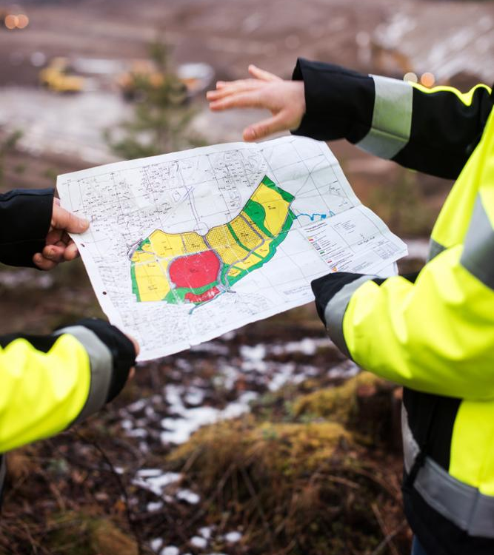
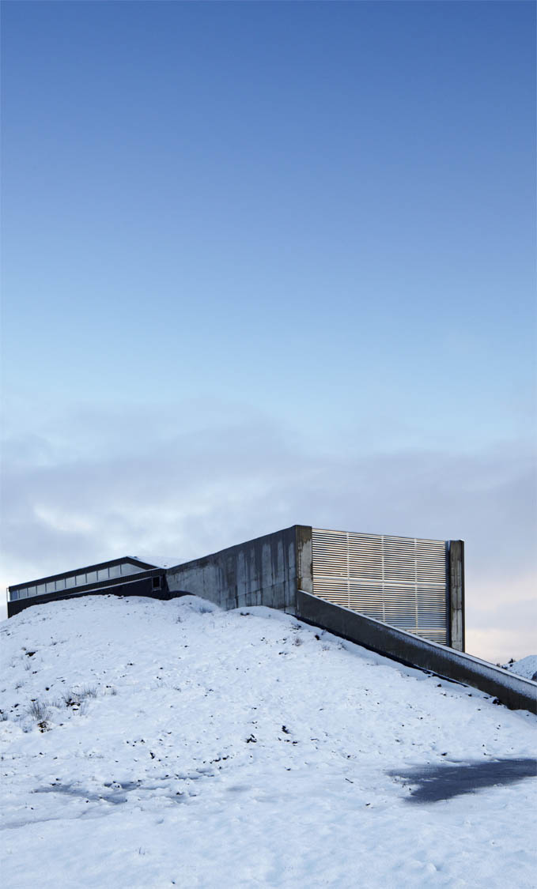
Prosjektskissen - krav
Løsningens-/teknologiens markedspotensial
Hva er demoens nyhetsverdi?
Hva er markedspotensialet for løsningene i Norge?
Hvem er neste kunde for løsningen?
Informasjonsdeling
Hvordan dere planlegger å spre kunnskap og resultater fra demonstrasjonsprosjektet.

Slide 19
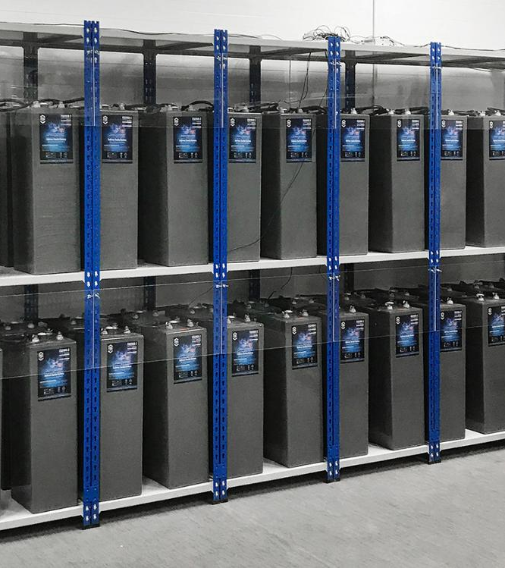
Og ellers….
Prosjektet må treffe konkurransens formål
Teknologiene og/eller løsningene må ha et reelt behov for fullskala demonstrasjon under reelle driftsbetingelser.
Prosjektet kan ikke være igangsatt. Støtten fra Enova må være utløsende for prosjektet.
Prosjektet kvalifiserer ikke for deltagelse i konkurransen dersom det:
Kunne kvalifisert for støtte under Forskningsrådets støtteprogrammer, eksempelvis EnergiX, Maroff, BIA, Climit eller Demo2000.
Kan søke på Enovas øvrige støtteprogrammer.
Krever mer enn 40 MNOK i støtte

Slide 20
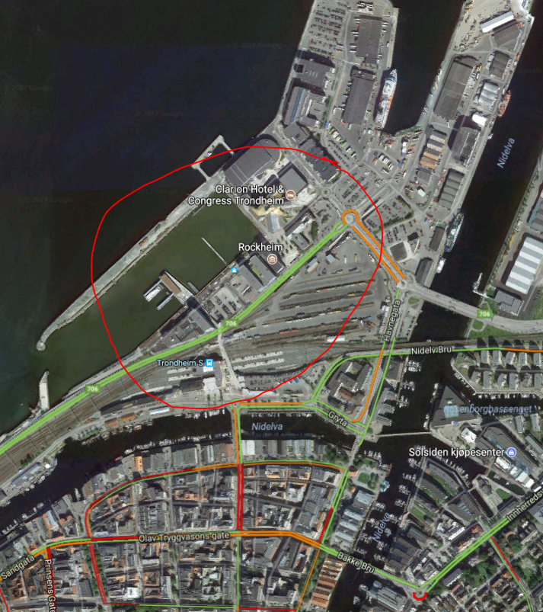
Intensjonsavtale
Formål
  Formålet med intensjonsavtalen er å bekrefte partenes felles intensjon om å inngå et forsknings- og utviklingssamarbeid vedrørende [beskrivelse av prosjektet] («Prosjektet»).
Partenes ytelser i Prosjektet
  Partene har en intensjon om å komme fram til prinsipper og økonomiske betingelser for et samarbeid om Prosjektet. Det legges til grunn at partene skal bidra med:
    Kompetanse til å utføre Prosjektet.
    Kostnadsdekning
    Aktiv deltagelse gjennom møter, styringsgruppe el.
    [Eventuelle andre ytelser].
AvTALENS VARIGHET
  Avtalen gjelder frem til den avløses av en konsortieavtale/samarbeidsavtale. Dersom partene ikke kommer til enighet om hvordan Prosjektet skal gjennomføres og finansieres innen frist for innlevering av søknad hos Enova eller konsortiet ikke kvalifiserer seg for å delta i konkurranse om støtte, opphører denne avtalen.
Inngåelse av konsortieavtale/samarbeidsavtale er betinget av at prosjektet får tilsagn om tilskudd fra Enova

Slide 21

Intensjonsavtale
Eksempel
Taushetsplikt
  Informasjon som partene blir kjent med i forbindelse med intensjonsavtalen og i perioden for intensjonsavtalens varighet skal behandles konfidensielt, og ikke gjøres tilgjengelig for utenforstående uten samtykke fra den annen part.
Partenes forpliktelser under intensjonsavtalen
  Partene plikter å yte den medvirkning som er nødvendig for gjennomføring av intensjonsavtalen.
  Partene forplikter seg i avtaleperioden å ikke innlede samarbeid med andre om prosjekter eller avtaler av samme karakter.
  Partene kan ikke overdra denne avtalen til andre uten skriftlig samtykke av de øvrige partene.
Lovvalg og verneting
  Partenes rettigheter og plikter etter denne intensjonsavtalen bestemmes i sin helhet av norsk rett.
  Dersom en tvist ikke blir løst ved forhandlinger eller mekling, kan hver av partene forlange tvisten avgjort med endelig virkning ved norske domstoler.

Slide 22
Veien videre
Prekvalifisering 1.mai
Søknadsfase 1 juli-30.nov.
Evaluering og tildeling
Oppfølging maks 5 år
Dialogfase 15.mai-30.juni
Notes:
Se etter figurer med folk

Slide 23

Rangeringskriterier
Etter prekvalifisering! – rangering av prosjektene
Prosjektets nytteverdi (XX %)
  Hvordan treffer prosjektet konkurransens formål
  Hva er teknologien/løsningens relevans for energisystemet og forsyningssikkerheten
  Hva er innovasjonshøyden i demonstrasjonsprosjektet
Spredningspotensiale til løsningen (går på markedet) (XX %)
  Markedspotensialet til teknologien/løsningen
  Plan for kommersialisering av teknologien/løsninger
Spredning av kunnskap og kompetanse (XX %)
  Plan for spredning av kunnskap, kompetanse og teknologi samt erfaringsoverføring/ læring til andre aktører
  Konsortiets evne til å spre kunnskap, kompetanse og teknologi i markedet
Kompetanse og erfaring (XX %)
  Ressursteamets evne til å gjennomføre demonstrasjonsprosjektet
Støtteandel (XX %)
  Omsøkt beløp og omfang av egeninnsats/egenfinansiering i forhold til totalbudsjett

Slide 24
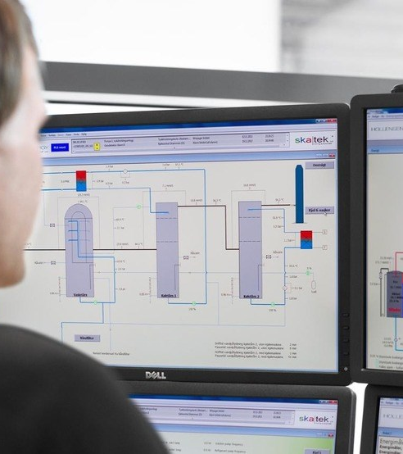
Søknad – Fase 2 – frist 30.november
Foreløpige krav
Prosjektbeskrivelse i henhold til Enovas mal.
Kostnader som kan tas med:
Kostnader til prosjektering og utvikling av demoen.
Avskrivingskostnader knyttet til investering i demoen.
Kostnader til testing og dokumentasjon av teknologien/løsningen gjennom demonstrasjonsfasen.
Kostnader knyttet til kunnskapsdeling og formidling fra demoen, maksimalt 10 % av totalbudsjettet.
Minimum 60 % av de godkjente kostnadene må være investeringer i fysiske installasjoner og/eller systemløsninger. Eventuelt: Maksimalt 40 % av kostnadene kan være knyttet til prosjektering, utvikling, testing og dokumentasjon.

Slide 25
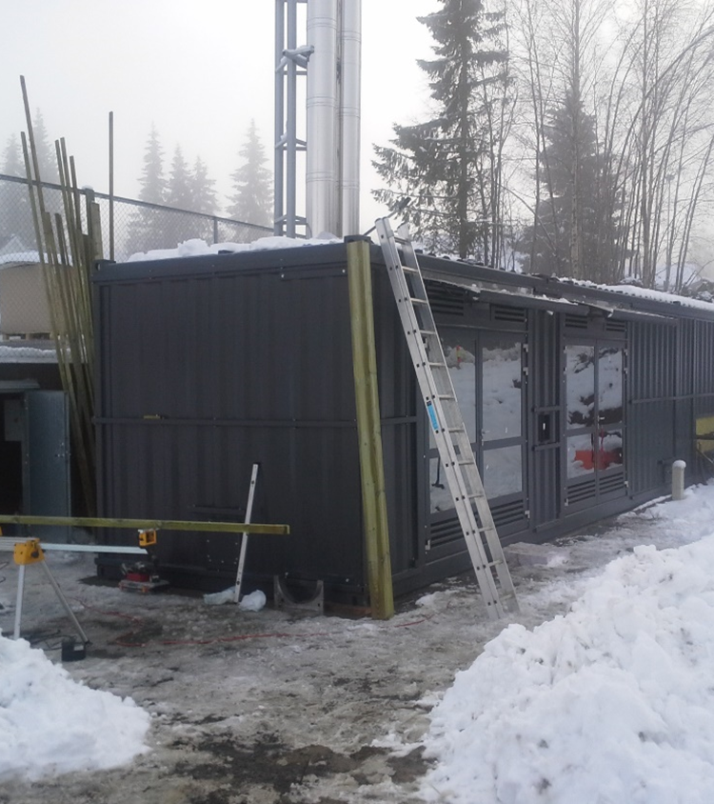
Særskilt rapportering
VIKTIG
Innvilgede prosjekter skal levere sluttrapport i henhold til mal fra Enova.
Innvilgede prosjekter må tilgjengeliggjøre/offentliggjøre resultater/erfaring fra prosjektet fortløpende se: www.enova.no.

Slide 26

FAQ
Hvem
Konsortier minst tre parter
Hva
Fullskala demo i energisystemet innen 3 tema
Hvor mye
25, 35, og 45 % + 15% SMB
Maks 40 mill.
Rangering
Prosjektets nytteverdi
Spredningspotensiale til løsningen
Spredning av kunnskap og kompetanse
Kompetanse og erfaring
Støtteandel

